Slide 1
2019 종합설계과제 중간발표
Vibration Band
김선홍 김지현 박현수 윤동현 정진호

Slide 2
CONTENTS
001. Introduction
002. Software
003. Hardware
004. Conclusion
Team.. 아람

Slide 3
Introduction
V.B
청각 장애인의 삶의 질을 향상시키고자
‘진동’을 활용한 청각보조도구
Selection
Instrument
Functions
Differentiation
저조한 보급률
타인의 시선
불편함
소음 인식
음성 인식
앱 연동
(알람기능 등)
가격대비
시각적 효과
앱 연동
Team.. 아람

Slide 4
Software
현재까지 진행된 내용
어플리케이션 화면 디자인 완성
(시작 / 메인 / 알람 / 도움요청 / 로그인 / 회원가입)
라즈베리 MySQL 설치(서버)
현재까지의 문제점
데이터베이스 사용 유무 의견 갈림
하드웨어 완성 때 까지, 블루투스를 활용한 기능 체크 불가
Team.. 아람

Slide 5
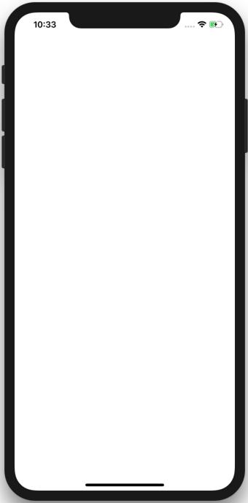
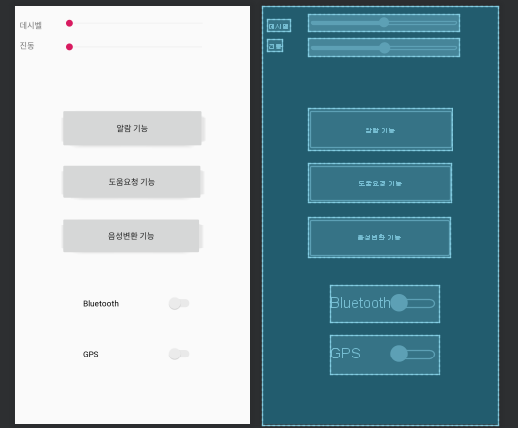
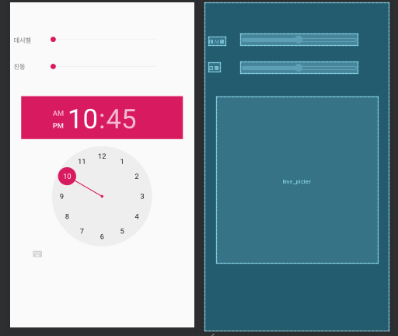
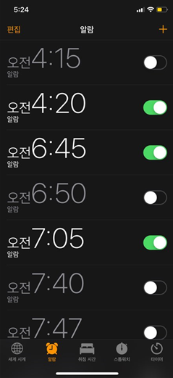
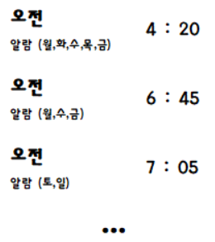
Software
데시벨
메인 화면으로 이동
0
150
진동
0
100
데시벨
0
150
진동
0
100
알람 기능
도움요청 기능
음성변환 기능
Bluetooth
ON
OFF
GPS
ON
OFF
< 메인 화면 >
< 알람 화면 >
Team.. 아람

Slide 6
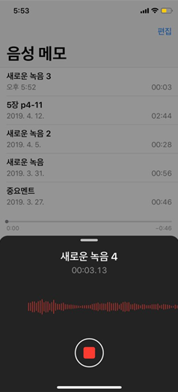
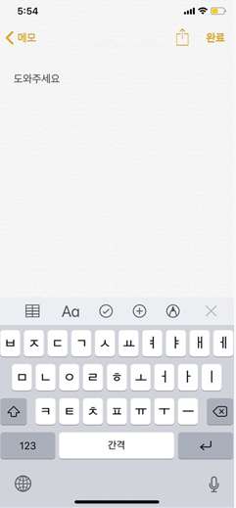
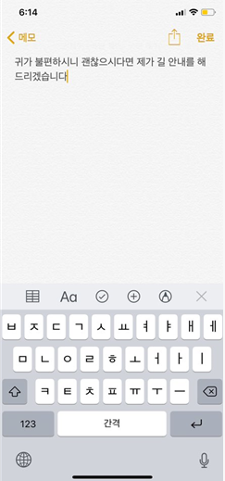
Software
메인 화면으로 이동
메인 화면으로 이동
멘트 탭
녹음된 내용 확인
멘트 재설정
(녹음 활용)
멘트 재설정
(메모 활용)
이전 녹음 내용
연락 탭
내용 초기화
설정된 연락망
연락처
< 도움 요청 화면 >
< 음성 인식 화면 >
Team.. 아람

Slide 7
Hardware
현재까지 진행된 내용
사용할 센서들 각각 테스트 진행
오차를 커버해줄 알고리즘 개발 중
현재까지의 문제점
절대적인 수치가 없어서 센서 간 오차가 존재함
외향적인 디자인을 조금 고민해볼 필요가 있음
Team.. 아람

Slide 8

Hardware
Team.. 아람

Slide 9
Conclusion
실용성을 추구하는 VB
소음이 아닌 소리를 위한 음성인식
사이즈는 고려해야할 디자인
Team.. 아람

Slide 10
THANK YOU

